Slide 1
TERENSKA NASTAVA promet
Škola: oš „meterize”
Nastavna jedinica: VOŽNJA BICIKLA NA POLIGONU ZA VJEŽBANJE, PRAVILNO PONAŠANJE NA PROMETNICAMA
STRUČNI SURADNIK:
Dragan IlioskI- TRENER I sportski direktor BiciklističkOG klubA „FORTICA“ iz Šibenika
RAZRED: 3. a I3. B
UČITELJICE:
ANTONIA MALEš VUKOREPA
MARIJANA BURIĆ

Slide 2
ZADAĆA NASTAVNOG SATA: utvrditi i uvježbati pravilno ponašanje i vožnju biciklom na prometnicama

Slide 3
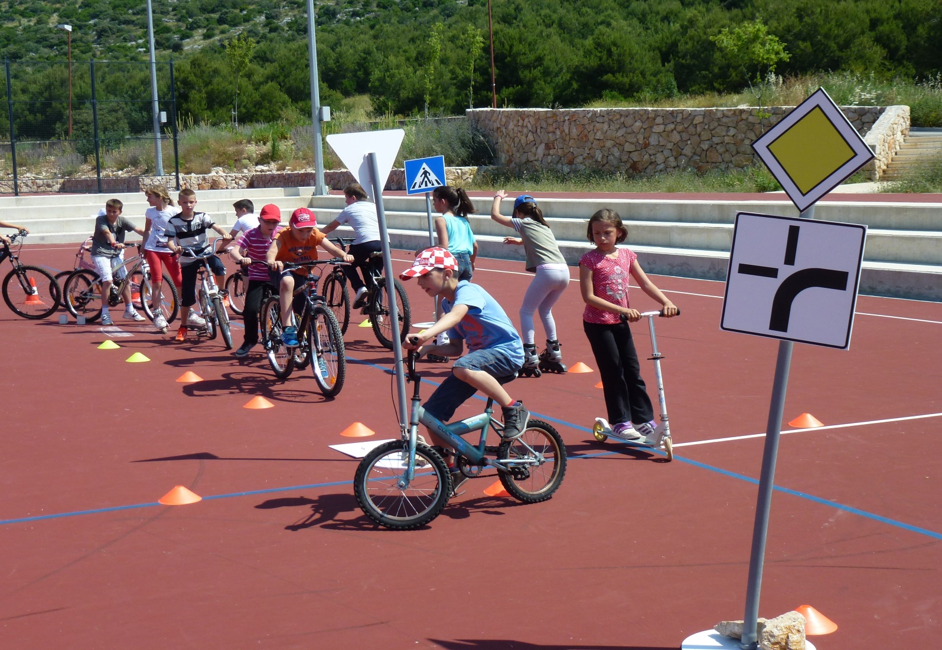
Zadatci nastave:
MATERIJALNI ILI SPOZNAJNI: imenovati prometna sredstva, opisati vrste prometa, opisati i razlikovati osobna i javna prometna sredstva, imenovati i razlikovati osnovne dijelove bicikla, razlikovati vrste i dijelove pojedinih prometnica i razlikovati prometne znakove u blizini škole.

Slide 4
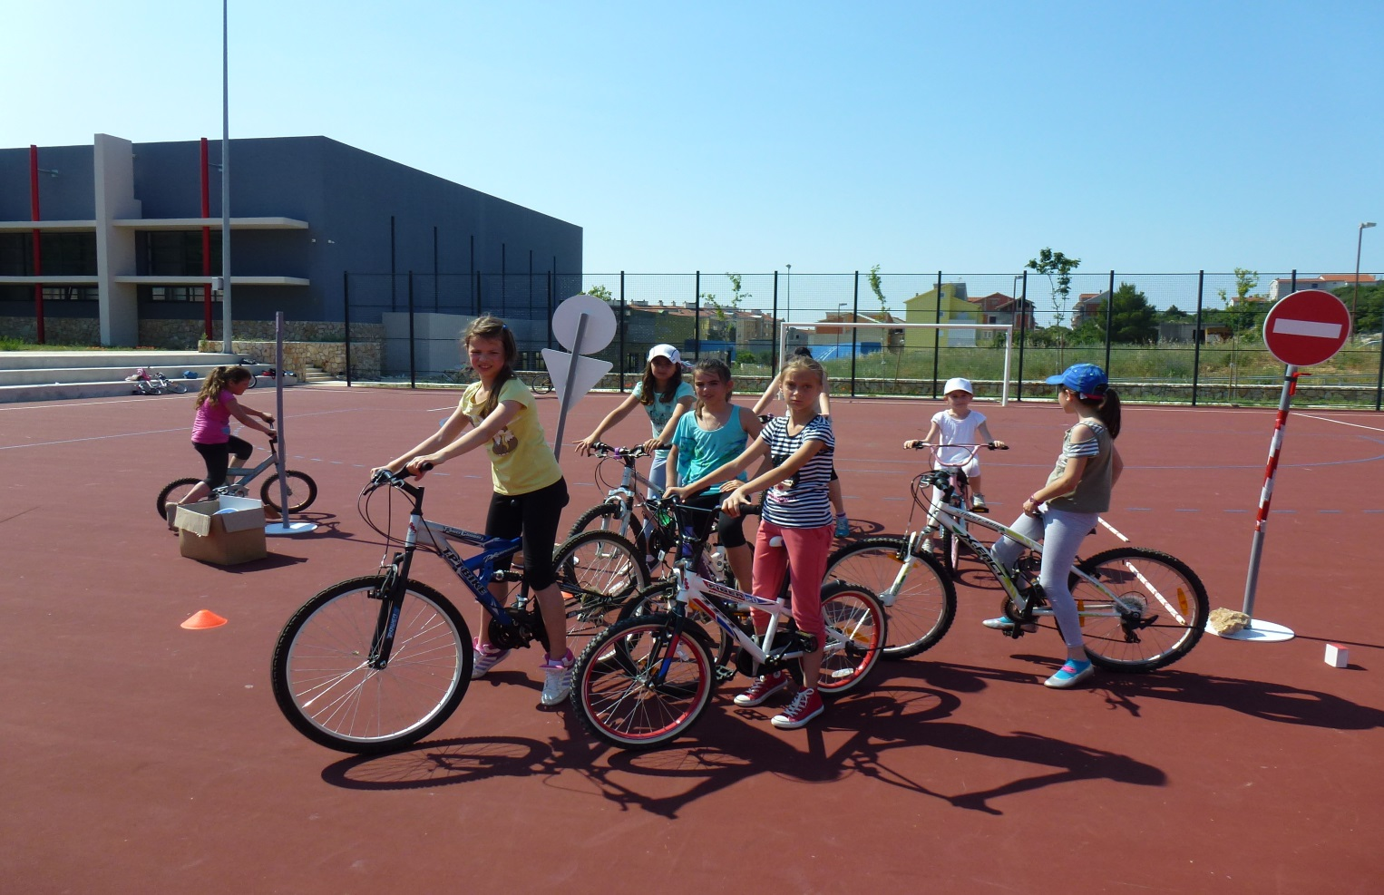
FUNKCIONALNI:
razvijati sposobnost opisivanja prometnih sredstava, razvijati sposobnost kretanja prometnicama kao vozač bicikla, razvijati sposobnost prepoznavanja različitih prometnica, razvijati sposobnost logičkog zaključivanja na temelju stečenih znanja o prometu, te primjene znanja, razvijati spretnost, točnost i brzinu izvođenja zadatka.

Slide 5
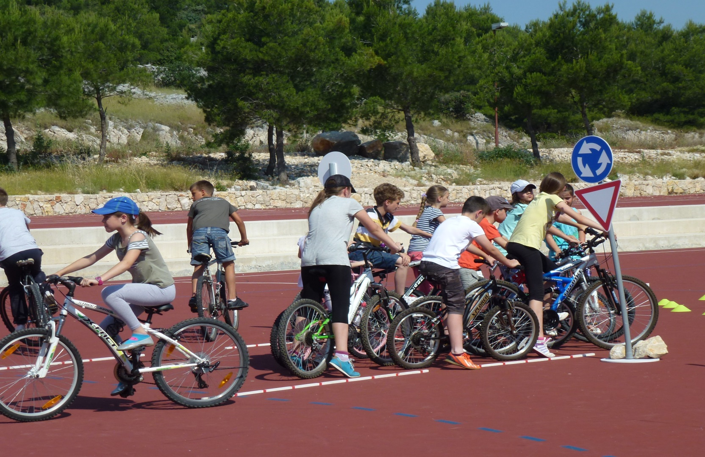
ODGOJNI:
razumjeti potrebu poštovanja prometnih pravila, njegovati kulturu ponašanja pri korištenju prometnih sredstava,te kulturu ponašanja u prometu, poticati učenike na zaštitu okoliša i vožnju biciklom, razvijati osjećaj opreza i odgovornosti pri sudjelovanju u prometu.

Slide 8
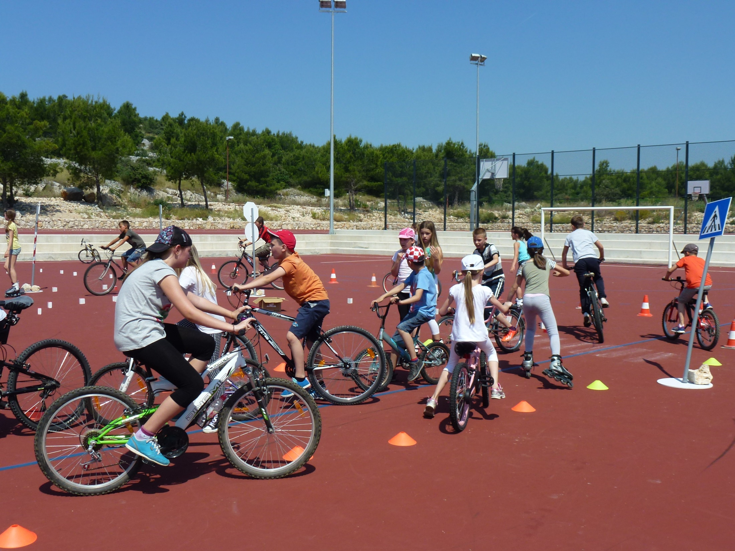

Slide 9
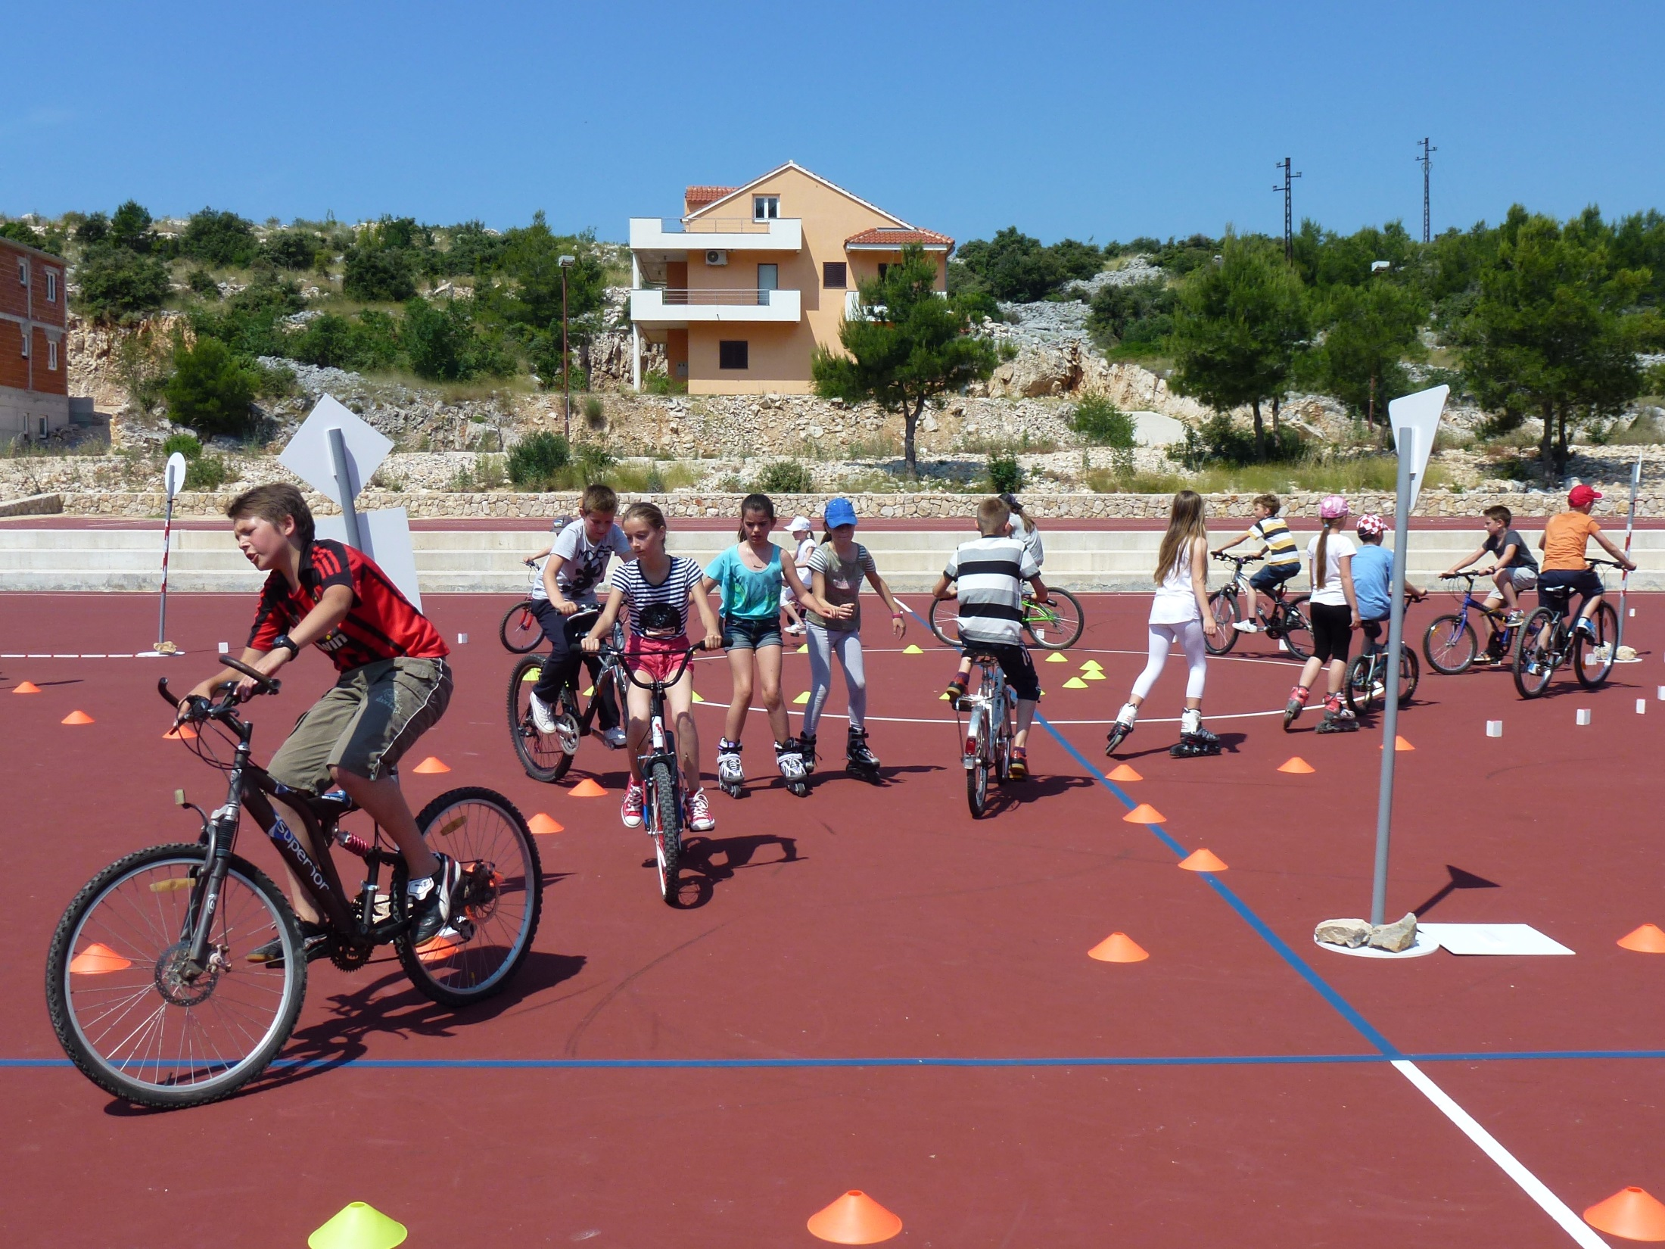

Slide 10
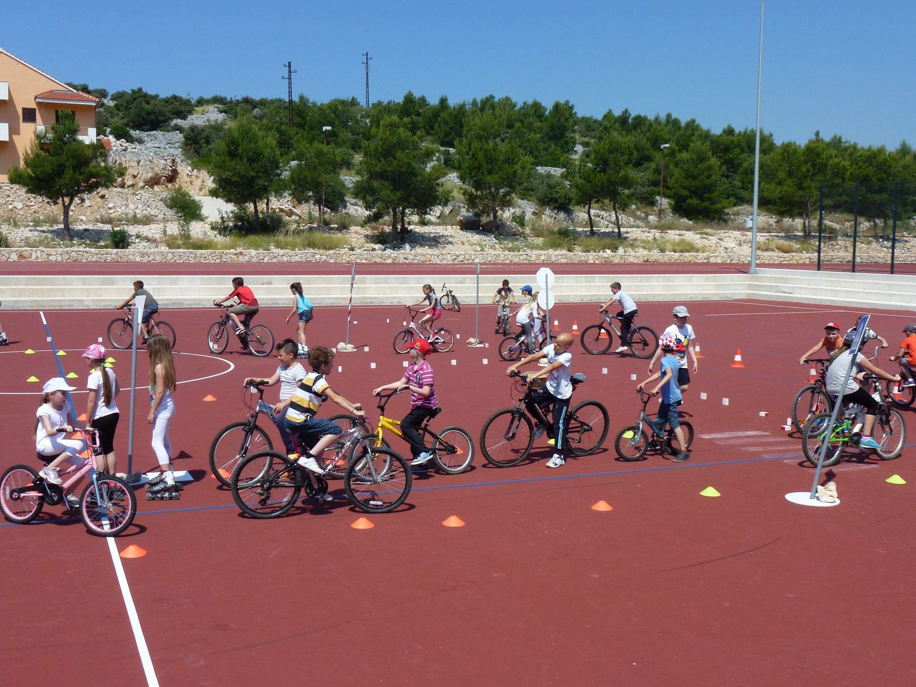

Slide 11
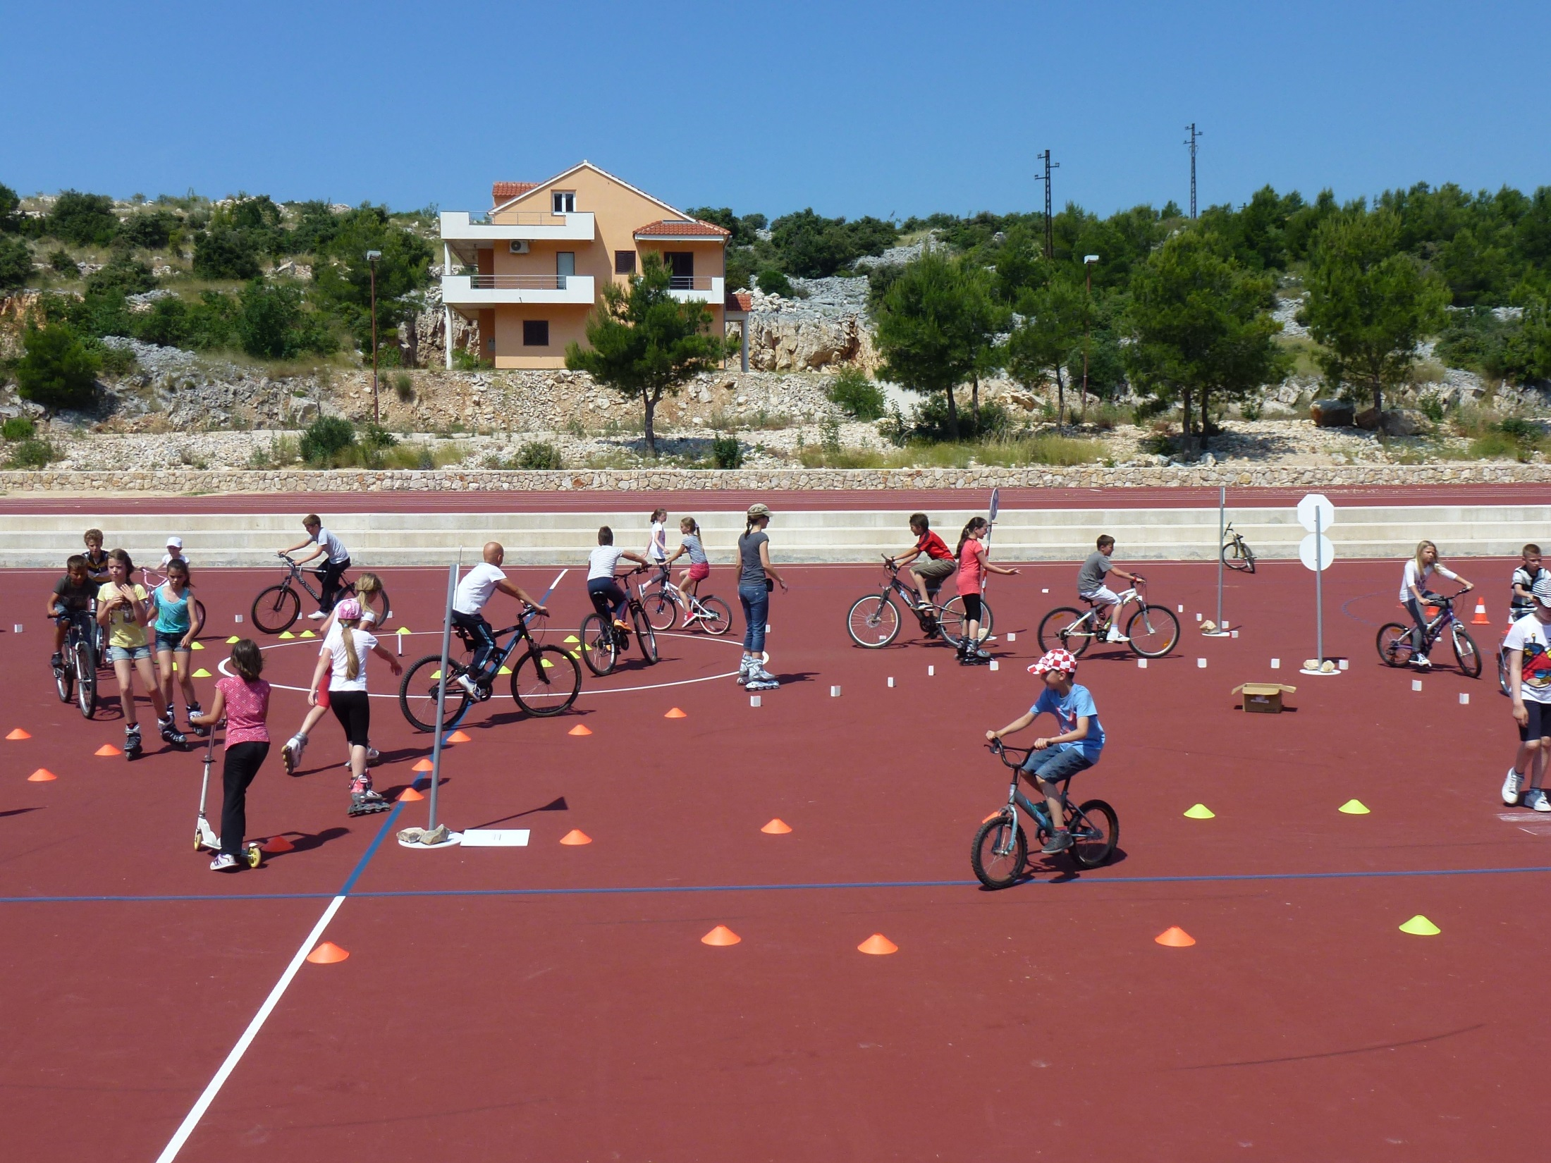

Slide 12
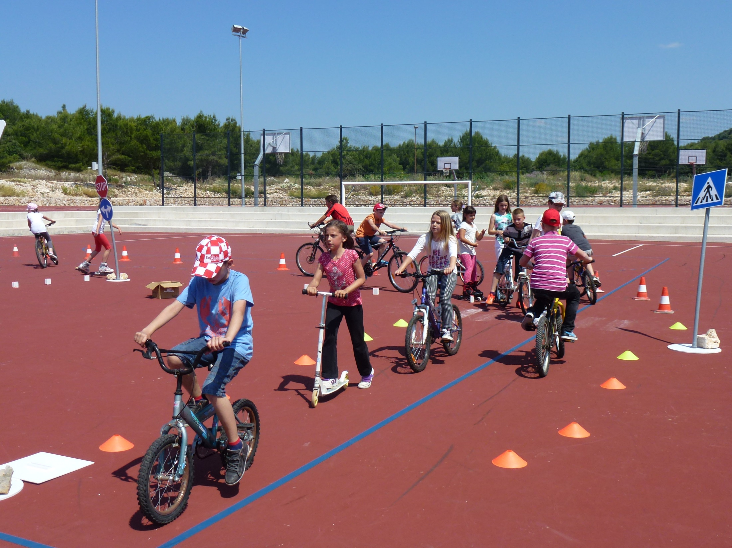

Slide 13
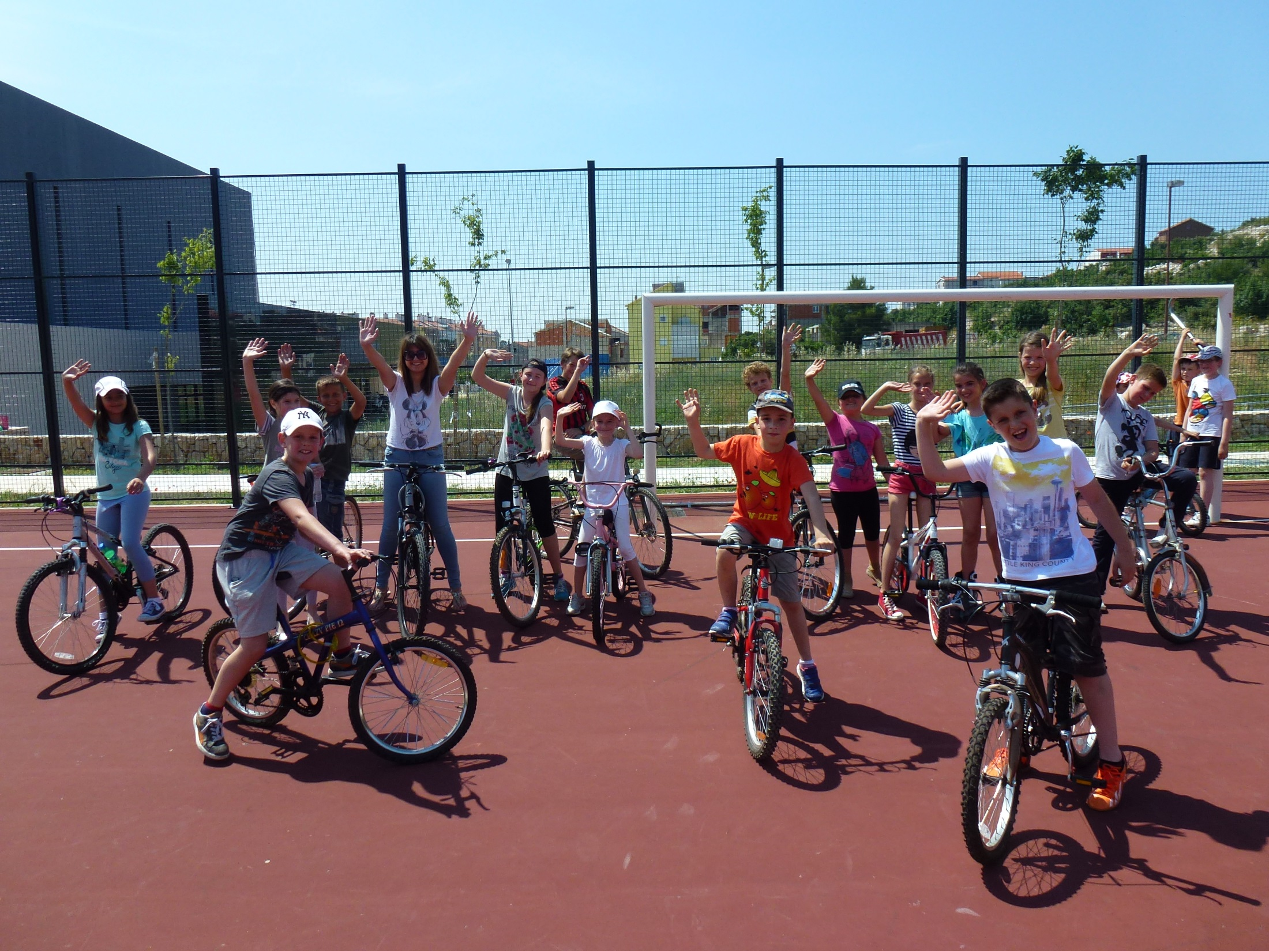

Slide 14
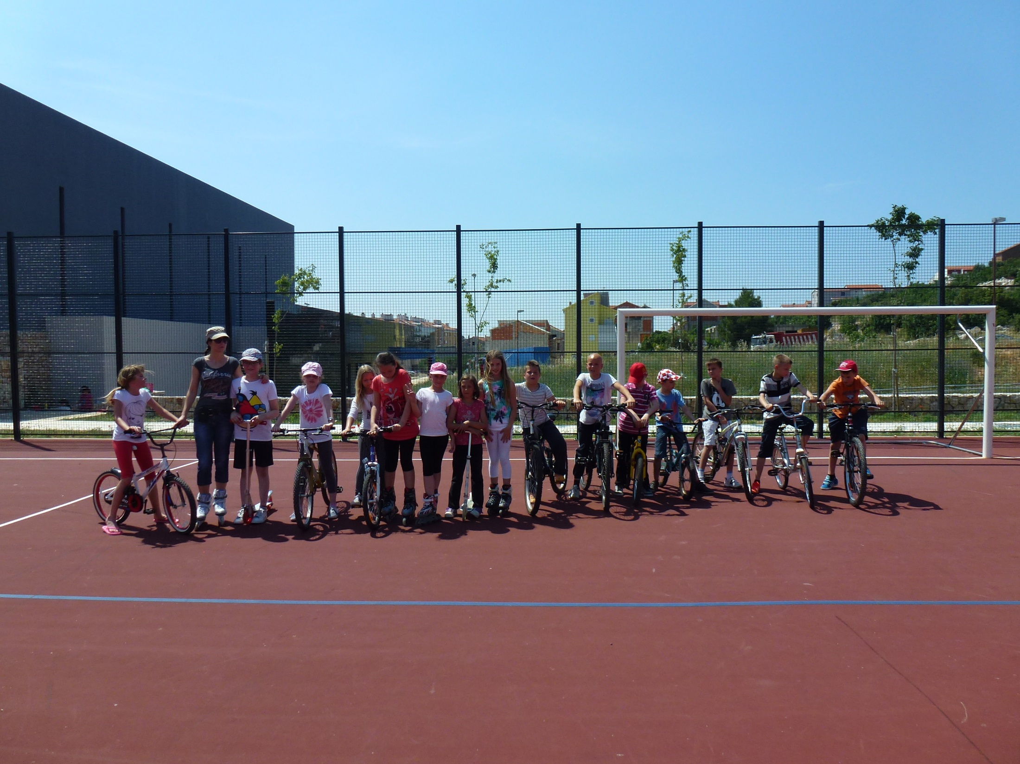

Slide 15
